Slide 1
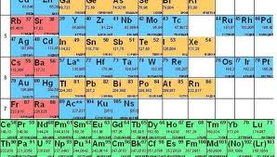
ЭЛЕМЕНТЫ таблицы МЕНДЕЛЕЕВА
( 1 – 10 )
Составитель: Боженкина Е.В.
Учитель физики МБОУ школы №22
г. Н.Новгород

Slide 2
НАЗВАНИЕ ?
F

Slide 3
ОБОЗНАЧЕНИЕ ?
БЕРИЛЛИЙ

Slide 4
ОБОЗНАЧЕНИЕ ?
ГЕЛИЙ

Slide 5
НАЗВАНИЕ ?
С

Slide 6
НАЗВАНИЕ ?
В

Slide 7
ОБОЗНАЧЕНИЕ ?
ЛИТИЙ

Slide 8
НАЗВАНИЕ ?
Н

Slide 9
ОБОЗНАЧЕНИЕ ?
АЗОТ

Slide 10
НАЗВАНИЕ ?
Не

Slide 11
НАЗВАНИЕ ?
О

Slide 12
ОБОЗНАЧЕНИЕ ?
НЕОН

Slide 13
НАЗВАНИЕ ?
Ве

Slide 14
ОБОЗНАЧЕНИЕ ?
БОР

Slide 15
НАЗВАНИЕ ?
Ne

Slide 16
ОБОЗНАЧЕНИЕ ?
ВОДОРОД

Slide 17
ОБОЗНАЧЕНИЕ ?
УГЛЕРОД

Slide 18
НАЗВАНИЕ ?
Li

Slide 19
ОБОЗНАЧЕНИЕ ?
КИСЛОРОД

Slide 20
ОБОЗНАЧЕНИЕ ?
ФТОР

Slide 21
НАЗВАНИЕ ?
N

